Slide 1
“সচিবালয় নির্দেশ্মালা-২০১৪ এর ৪র্থ অধ্যায়(বিভিন্ন পত্রাদি)"
মোঃ নূরুল আলম
যুগ্মসচিব
যুগ্মসচিব (তথ্য ব্যবস্থাপনা)
পরিসংখ্যান ও তথ্য ব্যবস্থাপনা বিভাগ, পরিকল্পনা মন্ত্রণালয়

Slide 2
পত্রাদির প্রকারভেদ
পরিপত্র
আধা-সরকারি পত্র
অনানুষ্ঠানিক নোট
অনুলিপি প্রেরণ/পৃষ্ঠাঙ্কন
সিদ্ধান্ত প্রস্তাব
প্রেস ইশতেহার/প্রেস নোট
ফ্যাক্স, ই-মেইল, জিইপি, এসএমএস, সাইফার বার্তা ও অন্যান্য ইলেকট্রনিক মাধ্যম
বিজ্ঞপ্তি

Slide 3
পরিপত্র

Slide 4
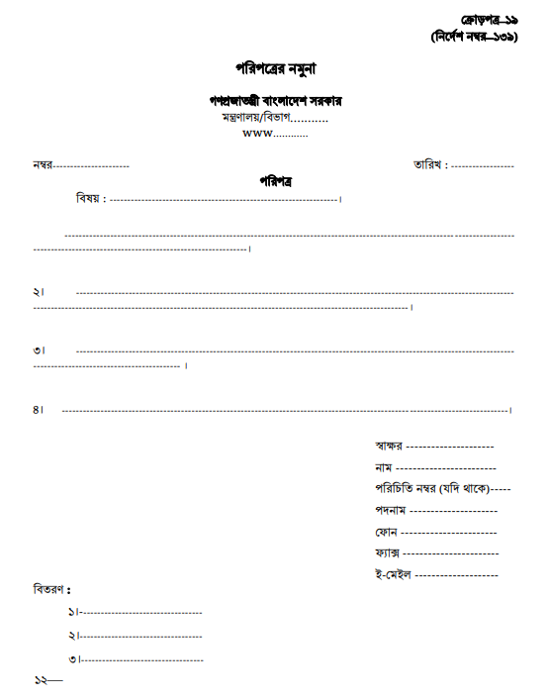

Slide 5
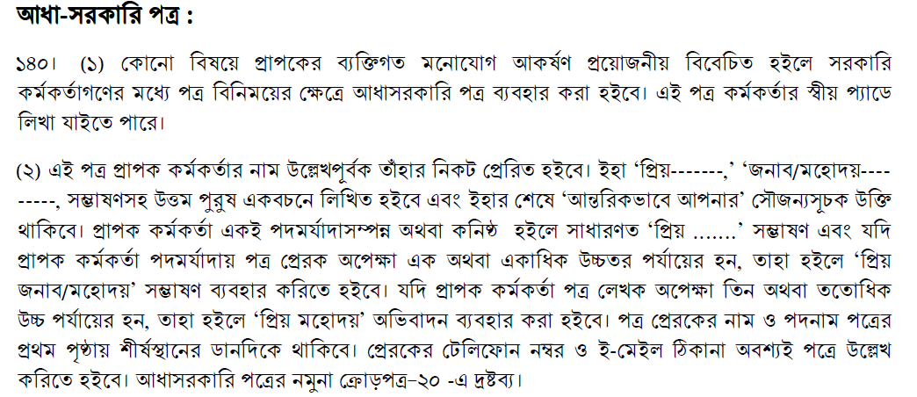
আধা-সরকারি পত্র

Slide 6
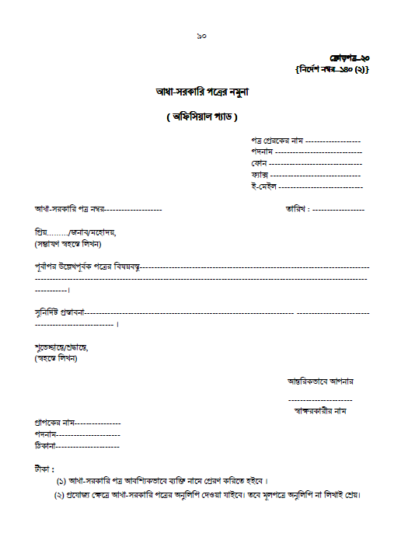
আধা-সরকারি পত্র

Slide 7
অনানুষ্ঠানিক নোট

Slide 8
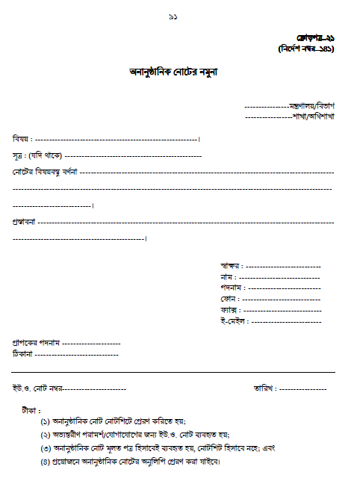
অনানুষ্ঠানিক নোট

Slide 9
অনুলিপি প্রেরণ/পৃষ্ঠাঙ্কন

Slide 10
প্রজ্ঞাপন

Slide 11
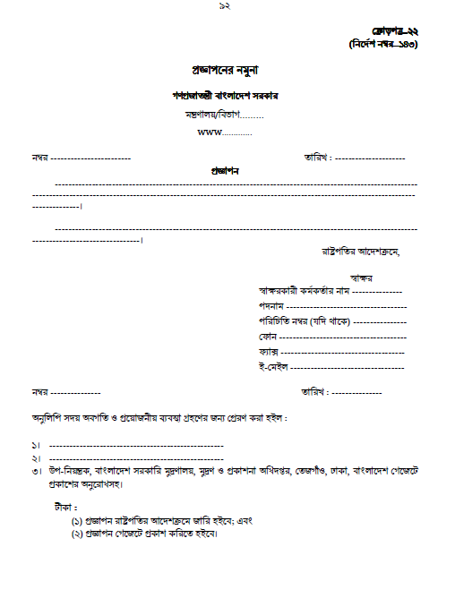
প্রজ্ঞাপন

Slide 12
সিদ্ধান্ত প্রস্তাব

Slide 13
প্রেস ইশতেহার/প্রেস নোট

Slide 14
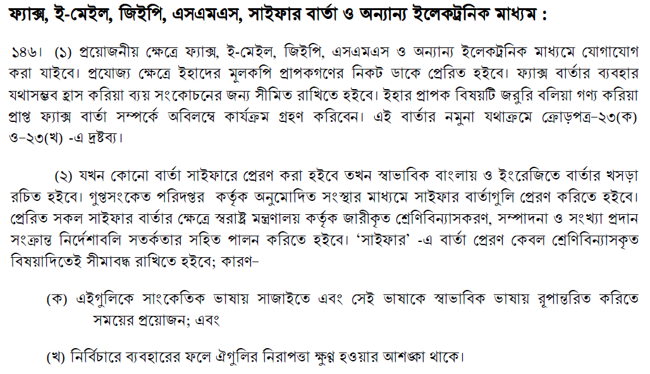
ফ্যাক্স, ই-মেইল, জিইপি, এসএমএস, সাইফার বার্তা ও অন্যান্য ইলেকট্রনিক মাধ্যম

Slide 15
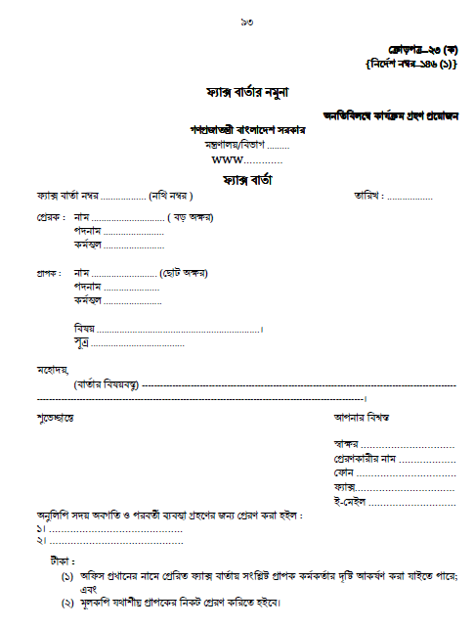
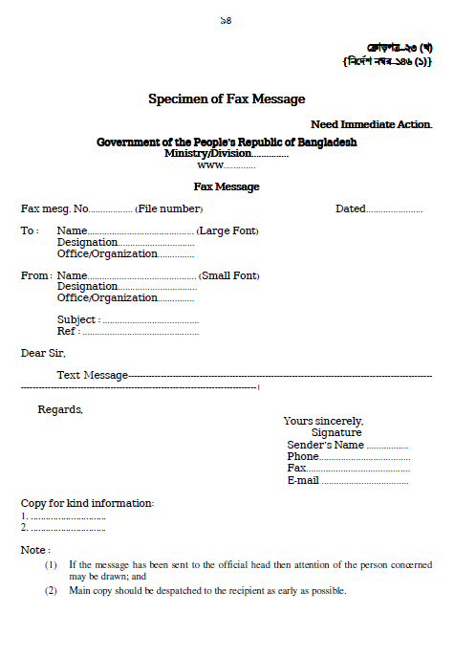
ফ্যাক্স, ই-মেইল, জিইপি, এসএমএস, সাইফার বার্তা ও অন্যান্য ইলেকট্রনিক মাধ্যম

Slide 16
বিজ্ঞপ্তি

Slide 17
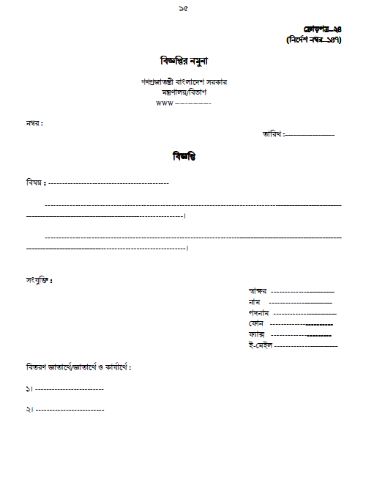
বিজ্ঞপ্তি

Slide 18
ধন্যবাদ

